Slide 1
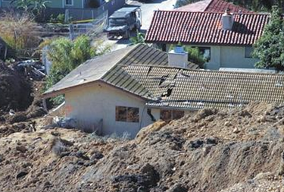

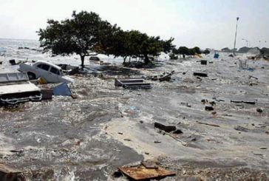
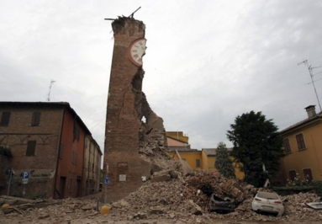
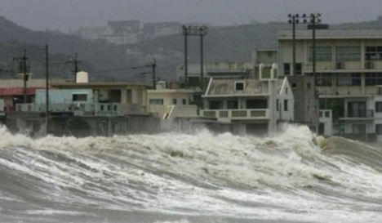
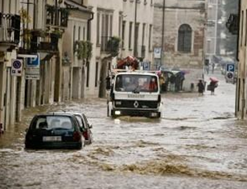

Indagine sulla percezione del rischio degli eventi idrogeologici
Indagine per CNR PERUGIA
S. 13019c – Marzo 2013

Slide 2
Premessa
Doxa ha realizzato nel febbraio 2012, per conto del CNR IRPI di Perugia che studia l’impatto sociale dei dissesti idro-geologici sul territorio nazionale, un sondaggio di opinione per misurare la percezione dei rischi idro-geologici presso la popolazione italiana.
Il CNR IRPI di Perugia ha chiesto a Doxa di ripetere anche nel 2013 il sondaggio di opinione presso la popolazione italiana.
L’indagine aveva l’obiettivo di definire:
  Percezione di rischio per gli eventi frana e alluvione, riferiti al territorio in cui si abita, e rilevati anche con il confronto rispetto ad alcuni eventi di diversa natura
  Notizia di accadimento o esperienza diretta nel corso degli ultimi anni per uno degli eventi frana e alluvione, nel proprio comune o nel proprio territorio.
  Sensazione di minaccia alla propria incolumità personale
  Fattori che influenzano gli eventi frane ed alluvioni

Slide 3
Premessa
L’indagine è stata realizzata attraverso 3.126 interviste telefoniche CATI (Computer Assisted Telephone Interview) così distribuite:
  3.005 interviste presso campione rappresentativo della popolazione italiana
  121 interviste presso campione rappresentativo della popolazione di Val D’Aosta e Trentino Alto Adige (sovracampione utile per analizzare le interviste in queste due regioni).
Le interviste sono state realizzate dal 17 gennaio al 3 febbraio 2013.
Il piano campionario ha previsto una stratificazione basata sulle seguenti variabili: regione x ampiezza centri; sesso x età; titolo di studio; occupazione.

Slide 4
Il campione
REGIONE | NUMERO INTERVISTE
VAL D'AOSTA | 87
PIEMONTE | 200
LIGURIA | 86
LOMBARDIA | 514
TRENTINO ALTO ADIGE | 73
VENETO | 255
FRIULI VENEZIA GIULIA | 77
EMILIA | 229
TOSCANA | 202
MARCHE | 82
UMBRIA | 49
LAZIO | 275
MOLISE | 21
ABRUZZI | 68
CAMPANIA | 279
PUGLIA | 161
BASILICATA | 45
CALABRIA | 115
SICILIA | 236
SARDEGNA | 72
Totale Italia | 3.126
SESSO
ETA’

Slide 5
Percezione su esposizione a eventi e/o rischi

Slide 6
Percezione sul livello di esposizione a eventi e/o rischi
D. 1
«Le elenco adesso una serie di eventi o rischi. Lei personalmente quanto pensa di essere esposto a ciascuno di questi rischi?»
Febbraio 2012 % molto | Differenza 2013 – 2012 % molto
29% | +2%
21% | -2%
12% | +3%
6% | +1%
4% | +1%
4% | +1%
Gli incrementi o decrementi uguali o maggiori al 2% sono statisticamente significativi
Base: totale intervistati (n=3.126)

Slide 7
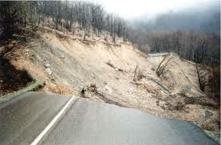
Percezione sul livello di esposizione a eventi e/o rischi
- Frana
D. 1
Valori %
Febbraio 2013 % molto | Febbraio 2012 % molto | Differenza 2013 – 2012 % molto
39% | 6% | +33
8% | 3% | +5
6% | 8% | -2
2% | 2% | =
3% | 2% | +1
3% | 6% | -3
3% | 1% | +2
- | 8% | -8
11% | 3% | +8
5% | 3% | +2
4% | 3% | +1
16% | 14% | +2
7% | 9% | -2
3% | 4% | -1
2% | 1% | +1
10% | 4% | +6
9% | 7% | +2
Base: campioni regionali di intervistati
Umbria, Molise e Basilicata non evidenziati a causa delle basi ridotte
Gli incrementi o decrementi uguali o maggiori al 2% sono statisticamente significativi

Slide 8
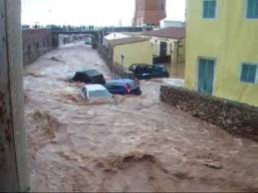
Percezione sul livello di esposizione a eventi e/o rischi
- Alluvione
D. 1
Valori %
Febbraio 2013 % molto | Febbraio 2012 % molto | Differenza 2013 – 2012 % molto
21% | 21% | =
12% | 3% | +9
7% | 9% | -2
2% | 2% | =
10% | 10% | =
5% | 6% | -1
3% | 2% | +1
- | 3% | -3
8% | 10% | -2
5% | 8% | -3
4% | 1% | +3
18% | 11% | +7
10% | 3% | +7
7% | 5% | +2
7% | - | +7
14% | 7% | +7
7% | 8% | -1
Base: campioni regionali di intervistati
Umbria, Molise e Basilicata non evidenziati a causa delle basi ridotte
Gli incrementi o decrementi uguali o maggiori al 2% sono statisticamente significativi

Slide 9
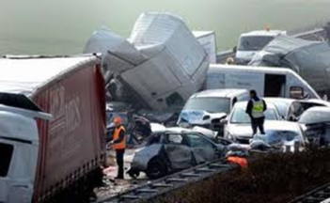
Percezione sul livello di esposizione a eventi e/o rischi
- Incidente stradale
D. 1
Valori %
Febbraio 2013 % molto | Febbraio 2012 % molto | Differenza 2013 – 2012 % molto
19% | 24% | -5
18% | 19% | -1
16% | 14% | +2
16% | 8% | +8
23% | 15% | +8
20% | 23% | -3
18% | 25% | -7
12% | 15% | -3
21% | 20% | +1
21% | 29% | -8
18% | 13% | +5
29% | 23% | +6
26% | 23% | +3
15% | 19% | -4
14% | 20% | -6
18% | 12% | +6
16% | 26% | -10
Base: campioni regionali di intervistati
Umbria, Molise e Basilicata non evidenziati a causa delle basi ridotte
Gli incrementi o decrementi uguali o maggiori al 2% sono statisticamente significativi

Slide 10
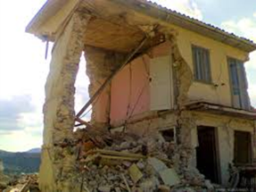
Percezione sul livello di esposizione a eventi e/o rischi
- Terremoto
D. 1
Valori %
Febbraio 2013 % molto | Febbraio 2012 % molto | Differenza 2013 – 2012 % molto
10% | 5% | +5
6% | 5% | +1
5% | 4% | +1
3% | 5% | -2
30% | 11% | +19
18% | 13% | +5
12% | 6% | +6
2% | 8% | -6
18% | 17% | +1
12% | 12% | =
7% | 11% | -4
33% | 27% | +6
26% | 11% | +15
23% | 25% | -2
13% | 7% | +6
26% | 23% | +3
4% | 2% | +2
Base: campioni regionali di intervistati
Umbria, Molise e Basilicata non evidenziati a causa delle basi ridotte
Gli incrementi o decrementi uguali o maggiori al 2% sono statisticamente significativi

Slide 11
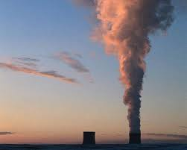
Percezione sul livello di esposizione a eventi e/o rischi
- Inquinamento ambientale
D. 1
Valori %
Febbraio 2013 % molto | Febbraio 2012 % molto | Differenza 2013 – 2012 % molto
40% | 34% | +6
28% | 30% | -2
23% | 11% | +12
20% | 28% | -8
35% | 19% | +16
32% | 34% | -2
28% | 30% | -2
20% | 14% | +6
33% | 33% | =
25% | 19% | +6
24% | 20% | +4
36% | 31% | +5
30% | 29% | +1
26% | 25% | +1
22% | 28% | -6
31% | 26% | +5
16% | 28% | -12
Base: campioni regionali di intervistati
Umbria, Molise e Basilicata non evidenziati a causa delle basi ridotte
Gli incrementi o decrementi uguali o maggiori al 2% sono statisticamente significativi

Slide 12
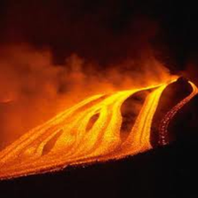
Percezione sul livello di esposizione a eventi e/o rischi
- Eruzione vulcanica
D. 1
Valori %
Febbraio 2013 % molto | Febbraio 2012 % molto | Differenza 2013 – 2012 % molto
2% | 1% | +1
1% | 2% | -1
1% | 1% | =
- | - | -
1% | 2% | -1
1% | - | +1
1% | 1% | =
- | 2% | -2
1% | 1% | =
1% | 2% | -1
- | - | -
25% | 20% | +5
7% | 5% | +2
6% | 2% | +4
4% | 1% | +3
10% | 15% | -5
- | 1% | -1
Base: campioni regionali di intervistati
Umbria, Molise e Basilicata non evidenziati a causa delle basi ridotte
Gli incrementi o decrementi uguali o maggiori al 2% sono statisticamente significativi

Slide 13
Minaccia all’incolumità personale

Slide 14
Percezione del rischio - % di «Sì»
«Lei ritiene che eventi idrogeologici come le frane e le alluvioni possano essere una minaccia reale alla sua incolumità personale, ossia che Lei possa esserne vittima nella zona in cui vive?»
D. 4
Febbraio 2012 | Differenza 2013 – 2012
35% | +6%
30% | +18%
42% | -2%
61% | +5%
27% | +2%
31% | +7%
31% | +15%
22% | +10%
37% | -7%
36% | +7%
33% | +4%
30% | +3%
22% | +20%
41% | +13%
33% | +7%
40% | +23%
48% | -3%
23% | +15%
Base: campioni regionali di intervistati
Umbria, Molise e Basilicata non evidenziati a causa delle basi ridotte
Gli incrementi o decrementi uguali o maggiori al 2% sono statisticamente significativi

Slide 15
Percezione del rischio - % di «Frane, Alluvioni»
«Lei ritiene che eventi idrogeologici come le frane e le alluvioni possano essere una minaccia reale alla sua incolumità personale, ossia che Lei possa esserne vittima nella zona in cui vive? Se Sì quale. Può dare entrambe le opzioni»
D. 4
FRANE | ALLUVIONI
20% | 29%
27% | 31%
13% | 34%
29% | 60%
12% | 22%
25% | 15%
11% | 38%
7% | 30%
16% | 25%
15% | 35%
20% | 26%
14% | 25%
33% | 20%
38% | 30%
16% | 34%
46% | 37%
29% | 26%
11% | 36%
% di Sì: intervistati che hanno risposto sia ‘sì frana’ sia ‘sì alluvione’ (era possibile dare sia una risposta singola che entrambe le risposte)
Base: campioni regionali di intervistati
Umbria, Molise e Basilicata non evidenziati a causa delle basi ridotte
Gli incrementi o decrementi uguali o maggiori al 2% sono statisticamente significativi

Slide 16
Percezione del rischio - Confronto 2012 vs 2013
GENERE ED ETA’
D. 4
«Lei ritiene che eventi idrogeologici come le frane e le alluvioni possano essere una minaccia reale alla sua incolumità personale, ossia che Lei possa esserne vittima nella zona in cui vive?»
Nel 2013,
si sentono più esposte le donne (42%)
degli uomini (40%)
Nel 2013,
si sentono più esposti i giovani (45%) e gli adulti (42%)
degli anziani (37%).
Donne
Uomini
Giovani
Adulti
Senior
Base: totale intervistati (n=3.126)

Slide 17
Motivi che determinano il verificarsi di frane e alluvioni

Slide 18
Motivi del verificarsi di frane e alluvioni
- Totale Italia
D. 5
« Secondo lei, quale tra i seguenti fattori influisce maggiormente nel verificarsi di frane ed alluvioni»
Base: totale intervistati (n=3.126)

Slide 19
Motivi del verificarsi di frane e alluvioni
- Nord Ovest
D. 5
« Secondo lei, quale tra i seguenti fattori influisce maggiormente nel verificarsi di frane ed alluvioni»
Base: campioni regionali di intervistati

Slide 20
Motivi del verificarsi di frane e alluvioni
- Nord Est
D. 5
« Secondo lei, quale tra i seguenti fattori influisce maggiormente nel verificarsi di frane ed alluvioni»
Base: campioni regionali di intervistati

Slide 21
Motivi del verificarsi di frane e alluvioni
- Centro
D. 5
« Secondo lei, quale tra i seguenti fattori influisce maggiormente nel verificarsi di frane ed alluvioni»
Base: campioni regionali di intervistati
Umbria non evidenziata a causa della base ridotta

Slide 22
Motivi del verificarsi di frane e alluvioni
- Sud e Isole
D. 5
« Secondo lei, quale tra i seguenti fattori influisce maggiormente nel verificarsi di frane ed alluvioni»
Base: campioni regionali di intervistati
Molise e Basilicata non evidenziati a causa delle basi ridotte

